Slide 1
DRUŠTVENA STRUKTURA

Slide 2
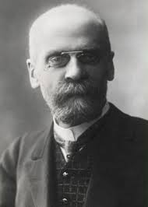
Sociolozi o društvenoj strukturi...
Lat. structura – građenje, redosled;
„Društvo nije prost zbir individua. Ono je sistem formiran na osnovu njihovog udruživanja i predstavlja specifičnu realnost koja ima svoje sopstvene karakteristike”(E. Dirkem) On koristi pojmove „društvena morfologija” i „društvena fiziologija”.

Slide 3
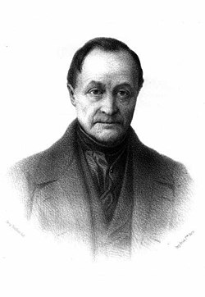
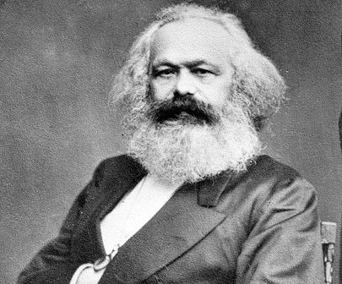
Sociolozi o društvenoj strukturi...
Društvo se može posmatrati preko
„socijalne statike” (društvene strukture) i
„socijalne dinamike” (društvene promjene).
(O.Kont)
Društvo se posmatra kroz „društvenu bazu” (infrastrukturu) i „društvenu nadgradnju” (superstruktura) (K. Marks)

Slide 4
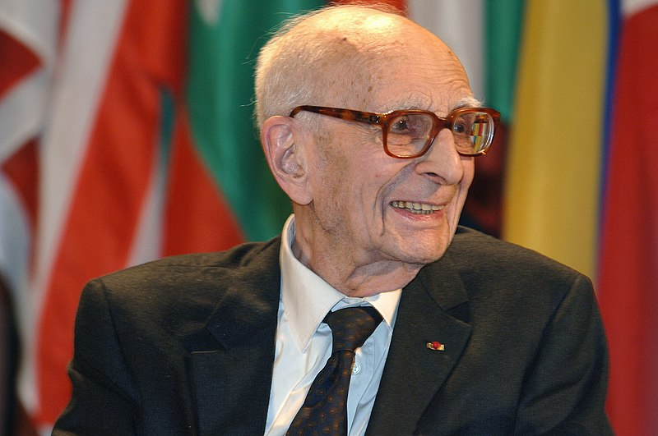
Sociolozi o društvenoj strukturi...
Klod Levi Štros razlikuje cjelinu stvarnih društvenih odnosa od pojma društvene strukture kao teorijskog modela za proučavanje društvenih odnosa i analizira strukture koje su skrivene ispod površine, ali bitno utiču na odvijanje društvenih procesa, odnosno, kognitivne strukture.

Slide 5
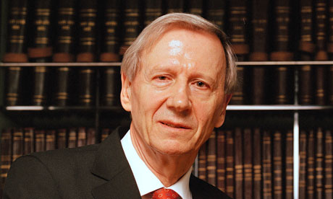
Moderna sociologija
Posmatra društvenu strukturu kao realno postojeće fenomene i pokušava otkriti međuodnose između pojedinaca, grupa, organizacija koje nastaju unutar tih struktura.
E. Gidens, sa konceptom „dualnosti strukture”, navodi da su djelovanje i struktura povezani, jer struktura je sadržana u pravilima i resursima koji postoje u pamćenju, a ostvaruju se u djelovanju.

Slide 6
Određenje društvene strukture
Društvena struktura je relativno trajni sklop elemenata, koji sve te elemente povezuje u jednu uređenu cjelinu.
„Nema realne strukture kojoj bi nedostajalo jedno od ovih obilježja” (M. Popović)

Slide 7
Struktura i sastav
Sastav - kvantitativni pojam - prosti zbir elemenata od kojih je sastavljena određena struktura
Struktura obihvata i kvantitativni i kvalitativni aspekt.

Slide 8
Dimenzije društvene strukture
Horizontalno – funkcionalna - diferencijalna ili unutrašnja podjela globalnog društva po funkcijama (društvenoj ulozi).
Horizontalna (funkcionalna) diferencijacija društva podrazumijeva društvene uloge ili djelatnosti koje pojedinci ili grupe obavljaju u datom društvu, u sklopu društvene podjele rada.

Slide 9
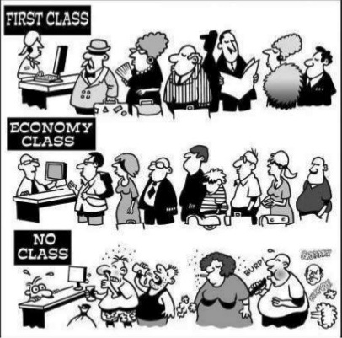
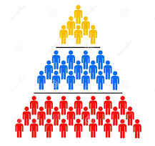
Dimenzije društvene strukture
2. Vertikalno – hijerarhijska - diferencijacijalna ili unutrašnja podjela globalnog društva prema društvenom položaju (odnos nadređenosti i podređenosti; viši–niži).
Hijerarhija je moguća među pojedincima, društvenim grupama i ustanovama. (kaste, klase, staleži i slojevi).

Slide 10
Dimenzije društvene strukture
3. Prostorno – teritorijalna odnosi se na teritoriju na kojoj egzistira globalno društvo (ruralna i urbana naselja)
4. Istorijsko - vremenska podrazumijeva vremenski period u kojem se uočavaju promjene u strukturi nekog društva (razvoj, usložnjavanje društva, stagnacija, raspad; promjene istorijskih društveno-ekonomskih formacija i dr.).

Slide 11
Posebne socijalne strukture
M. Popović - pored opšte društvene strukture, postoje i posebne (parcijalne) socijalne strukture, kao što su:
demografska (struktura stanovništva i njene promene);
profesionalna (zanimanja, profesije); klasna (diferencijacija članova jednog društva na vlasnike sredstava za proizvodnju i na one koji to nisu);
politička (pravni sistem, političke institucije, politički procesi);
idejna (različiti oblici društvene svesti).

Slide 12
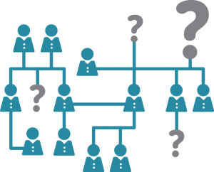
Elementi društvene strukture
društvene grupe,
društvene organizacije,
društvene ustanove i
kulturni obrasci ponašanja i djelovanja.

Slide 13
Funkcije globanog društva
Realizuju se kroz tri osnovna funkcionalna područja: privredu, politiku i kulturu, a to su:
a) proizvodno - reproduktivne funkcije (potomstvo i zadovoljenje osnovnih egzistencijalnih potreba);
b) organizaciono - regulativne funkcije (stvaranje, održavanje i razvijanje potencijala društva, kako bi se ono očuvalo);
c) kulturno - duhovne funkcije (stvaranje identiteta čovjeka i njegovo samoodređenje kao pojedinca u grupi i u društvu).

Slide 14
Analiza društvene strukture
E. From ističe da svaka promjena društvenih uslova implicira i promjene društvene strukture.
Analiza društvene strukture uvijek podrazumijeva i analizu promjene i unutar same promjene, kao i promjene same strukture.

Slide 15
Analiza društvene strukture
K. Poper pravi razliku između
otvorenih i
zatvorenih društava.
Zatvorena društva su ona društva u kojima nije moguća promjena niti dijela strukture, niti same strukture, za razliku od otvorenih u kojima je promjena moguća.
Primjer zatvorenog društva – Indijski kastinski sistem, istočnjačke despotije,.....

Slide 16
Savremeno društvo
Što je društvo razvijenije, u njemu se ostvaruje sve veća diferencijacija, struktura je sve razuđenija, a odnosi između djelova ili elemenata društva postaju sve složeniji.
I kada na primjer kažemo „ekonomska sfera društva”, govorimo o samo jednom od elemenata strukture društva, odnosno, o totalitetu odnosa i procesa koji se uspostavljaju u jednoj od oblasti društvenog života pod uticajem ekonomske društvene djelatnosti.

